Slide 1
Роль выдающегося ученого и педагога профессора В.В. Ковалева в становлении ИПБ России, развитии бухгалтерской профессии и бухгалтерского образования
Людмила Ивановна Хоружий
Президент ИПБ России, директор Института экономики и управления АПК Российского государственного аграрного университета — МСХА имени К.А.Тимирязева

Slide 2
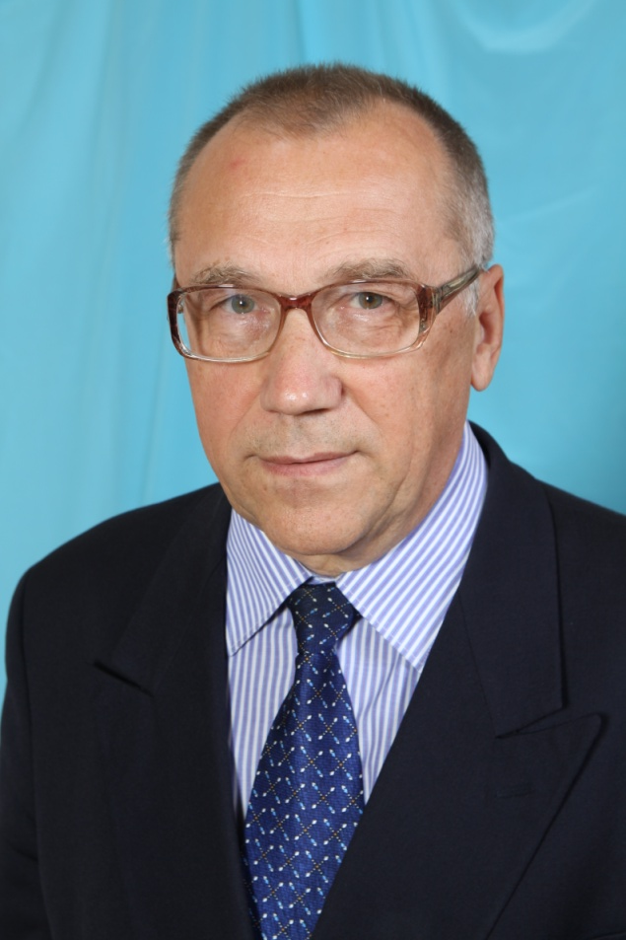
доктор экономических наук, профессор Санкт-Петербургского государственного университета, заслуженный деятель науки России, заведовал кафедрой статистики, учета, и аудита Санкт-Петербургского
член Президентского совета ИПБ России, яркий представитель питерской школы бухгалтерского учета, финансового анализа и финансового менеджмента.
Валерий Викторович Ковалев,
государственного университета,

Slide 3
Сфера научных интересов В.В. Ковалева
история и теория корпоративных финансов
учетно-аналитические аспекты управления финансами фирмы
методология статистики
проблемы конвергенции моделей бухгалтерского учета

Slide 4
В.В. Ковалев
изучал и систематизировал достижения классической финансовой науки в контексте общемировых тенденций, исследовал законы развития бухгалтерского учета как научной дисциплины
часть работ посвятил анализу терминологии и обобщению понятий, используемых в учетно-аналитической и финансовой областях
работал на стыке прикладных дисциплин, подчеркивал практическую значимость каждой из них

Slide 5
В.В. Ковалев – первый отечественный финансист - балансовед
Бухгалтерский учет и финансовый менеджмент тесно взаимосвязаны в рамках системы управления. Финансовый менеджмент представляет собой совокупность знаний и навыков динамической оптимизации финансовой модели компании, представленной ее балансом.
Цель финансового менеджмента – разработать методы управления балансом. В свою очередь, бухгалтерский баланс составляет основу управления деятельности компании.

Slide 6
«В экономической литературе описаны различные модельные представления экономического субъекта (совокупность ресурсов, технологий, денежных потоков, потенциальных инвестиций и др.). С позиции теории и практики удобным и перспективным является ориентация на бухгалтерский баланс и прилагаемую к нему отчетность, которые в совокупности позволяют формировать весьма развернутое и детальное представление о данном субъекте. Отчетность составляется регулярно и по известным в целом алгоритмам. Тем самым обеспечивается сопоставимость модельных представлений в пространственно-временном разрезе. Баланс не является идеальной моделью – в нем много условностей и недостатков (например, в балансе не отражается человеческий капитал, являющийся в значительной степени ключевым ресурсом фирмы), однако за прошедшие столетия ничего лучшего изобрести не удалось».
Ковалев В.В., Ковалев Вит.В. Корпоративные финансы: учебник – М.: «Проспект», 2018, с. 164

Slide 7
Наиболее значимые труды В.В. Ковалева по финансовому менеджменту, бухгалтерскому учету и прикладным финансам за последние 20 лет
Ковалев В.В. Курс финансового менеджмента. Учебник. 2-е изд., перераб. и доп. М.: Проспект, 2012. – 504 с. (1-е изд. – 2008 г., 3-е изд., перераб. и доп. – 2017 г.)
Ковалев В.В., Ковалев Вит.В. Корпоративные финансы: учебник. М.: Проспект, 2018. – 640 с. (2-е изд., перераб. и доп. – 2019 г.)
Ковалев В.В. Финансовый менеджмент: теория и практика. 3-е изд., перераб. и доп. М.: Проспект, 2013. – 1104 с. (1-е изд. – 2006 г., 2-е изд., пере-раб. и доп. – 2007 г.)
Ковалев В.В., Ковалев Вит.В. Финансовый менеджмент: конспект лекций с задачами и тестами. М.: Проспект, 2010. – 560 с. (2-е изд., перераб. и доп. – 2018 г.)
Ковалев В.В., Ковалев Вит.В. Корпоративные финансы и учет: понятия, алгоритмы, показатели: учеб. пособие. М.: Проспект, 2010. – 990 с. (2-е изд., перераб. и доп. – 2011 г., 3-е изд., перераб. и доп. – 2015 г.)
Ковалев В.В., Ковалев Вит.В. Анализ баланса. 2-е изд., перераб. и доп. М.: Проспект, 2010. – 912 с. (1-е изд. – 2008 г., 3-е изд., перераб. и доп. – 2013, 4-е изд., перераб. и доп. – 2016 г.)
В. В. Ковалев – автор и соавтор более 200 опубликованных работ, принадлежит к числу наиболее часто цитируемых российских ученых-экономистов.

Slide 8
Педагогическая деятельность В.В. Ковалева
Много сделал как преподаватель высшей школы. По его учебникам учились несколько поколений студентов, которые помимо глубоких систематизированных знаний получили пример служения науке и высокого отношения к своей профессии.
Подвергал критике негативное отношение к учету со стороны определенных университетских и академических кругов и, как следствие, отсутствие или резкое сокращение, а также содержательное выхолащивание курсов учетно- аналитической и финансовой направленности в образовательных программах экономических профилей.
Выступил в качестве научного консультанта и руководителя по двум докторским и тринадцати кандидатским диссертациям.

Slide 9
Научные и учебно-методические материалы В.В. Ковалева
авторские рабочие программы дисциплин «Финансовый менеджмент» и «Анализ финансовой отчетности», используемые в СПбГУ;
базовые учебники;
разработки научно-методического характера;
разработки учебно-методического характера;
обобщение понятийного аппарата курса;
конспект лекций по курсу;
практикум с задачами по темам (около 400 задач);
тесты по темам курса (более 1000 тестов);
краткие обобщения по отдельным разделам и темам курса;
вопросы и темы для обсуждения (более 600 вопросов и тем);
методики анализа и принятия решений финансового характера;
методики контроля знаний студентов;
исторические экскурсы по темам курсов.
Информация для слайда предоставлена Вит.В. Ковалевым

Slide 10
Вклад В.В. Ковалева в развитие бухгалтерской профессии
Входил в состав Методологического совета по бухгалтерскому учету при Минфине России.
Отмечал происходящую в последние десятилетия переоценку функционального предназначения бухгалтерского учета и требований к нему. И как следствие – изменение его содержания, когда коммуникативная функция учета становится все более доминирующей, а контрольная – рецессивной, подчиненной.
Ввел термин «интеллигентные пользователи», который в равной степени относил к разным представителям бизнес-среды.
Ставил задачу воспитания пользователей отчетности, привития им уважения к бухгалтерскому учету, обучения навыкам пользования публичными финансовыми данными.

Slide 11
Вклад В.В. Ковалева в развитие бухгалтерской профессии
Выявлял проблемы, мешающие развитию бухгалтерской профессии, и стремился обозначить точки ее роста.
Полагал, что укрепление позиций бухгалтерского учета в научной среде в немалой степени зависит не только от единства ученых-бухгалтеров, но и от зрелости бухгалтерского профессионального сообщества, его консолидации, а также поддержки научных исследований профессиональными бухгалтерскими институтами.
Изучал вклад профессиональных бухгалтерских объединений в развитие бухгалтерского учета и бухгалтерской профессии.

Slide 12
Вклад В.В. Ковалева в развитие бухгалтерской профессии
Международная деятельность В.В. Ковалева имела важное значение для вхождения национальных специалистов в области бухгалтерского учета и корпоративных финансов в международное профессиональное сообщество, для развития в России профессиональных сообществ бухгалтеров и аудиторов, для внедрения в отечественную практику финансовой отчетности по МСФО.
Принимал участие в конгрессах и конференциях по бухгалтерскому учету в Австрии, Бельгии, Великобритании, Гонконге, Дании, Испании, Италии, Мексике, Норвегии, США, Финляндии, Франции, ФРГ, Чехии и др.

Slide 13
В.В. Ковалев
имел публикации в журналах: «Бухгалтерский учет», «Вестник СПбГУ. Экономика» (являлся главным редактором журнала), «Вестник СПбГУ. Менеджмент», «Вопросы статистики», «Вестник профессиональных бухгалтеров», «Сибирская финансовая школа», а также в международных изданиях: «The European Accounting Review» и др.
выступил научным редактором ряда переводных монографий, публикация и распространение которых оказали существенное влияние на развитие бухгалтерского учета и финансового менеджмента в нашей стране
начиная с 2011 года, был организатором- участником Международной научной конференции «Соколовские чтения» в СПбГУ

Slide 14
Деятельность В.В. Ковалева в ИПБ России
Около 20 лет входил в состав членов Президентского совета ИПБ России. Отдал много сил становлению и развитию крупнейшего национального профессионального бухгалтерского объединения, способствовал укреплению его авторитета в России и за рубежом.
Разработал программу и учебное пособие по финансовому менеджменту для аттестации профессиональных бухгалтеров, с помощью которых подготовлено и аттестовано более 100 тысяч специалистов. Практикующие бухгалтеры отмечают в методических материалах В.В. Ковалева уникальное сочетание академической строгости и практической направленности.
Входил в состав редакционного совета журнала «Вестник профессиональных бухгалтеров» с момента его основания в 2007 году.

Slide 15
Деятельность В.В. Ковалева в ИПБ России
ИПБ России поддержал идею В.В. Ковалева о комплексности понятия «профессиональный бухгалтер», объединяющего не только специалистов, занятых исключительно бухгалтерским трудом, но также внутренних контролеров, финансовых аналитиков и экспертов, аудиторов, специалистов в области управленческого учета. Эти идеи воплотились в профессиональном стандарте «Бухгалтер», в обсуждении которого он принимал участие.
Профессиональный стандарт «Бухгалтер» – квинтэссенция запросов работодателей – оказывает влияние на содержание образовательных программ всех уровней по подготовке бухгалтеров. Таким образом, преодолевается разрыв между университетским образованием и реальными потребностями практиков.

Slide 16
Валерий Викторович Ковалев обладал обширными знаниями, был открыт всему новому, но при этом всегда шел своим путем, не поддаваясь сиюминутным влияниям и настроениям. Его всегда отличала высокая работоспособность и стремление совершенствоваться.
В каждое дело, которым занимался, В.В. Ковалев умел привнести высокий профессионализм и искренность, которые привлекали тех, кому посчастливилось работать вместе. Его идеи, без сомнения, будут развиваться, будут питать профессию и людей, которые в ней трудятся.

